Slide 1
Red Hat OpenShift Container Platform
Кандаков Александр
Пермь 2019

Slide 2
Что это за хре зверь?

Slide 3
Есть OpenSource’ный Docker
Docker — открытая программная платформа, обеспечивающая автоматизацию развёртывания и управления приложениями в средах с поддержкой контейнеризации. Позволяет «упаковать» приложение со всем его окружением и зависимостями в контейнер, который может быть перенесён на любую Linux-систему с поддержкой cgroups в ядре.

Slide 4
Есть OpenSource’ный Kubernetes
Kubernetes – проект с открытым исходным кодом, предназначенный для управления кластером контейнеров Linux как единой системой. Kubernetes управляет и запускает контейнеры Docker на большом количестве хостов, а так же обеспечивает совместное размещение и репликацию большого количества контейнеров.

Slide 5
А есть OpenShift
Red Hat OpenShift Container Platform – это платформа для самостоятельной подготовки, сборки и развертывания приложений и их компонентов.
Включающая средства автоматизации вроде сборки исходного кода на основе S2I-образов (от source-to-image) упрощают сборку контейнеров Docker на основе кода, извлеченного из системы контроля версий.
И все это в объединении с инструментами CI/CD.

Slide 6
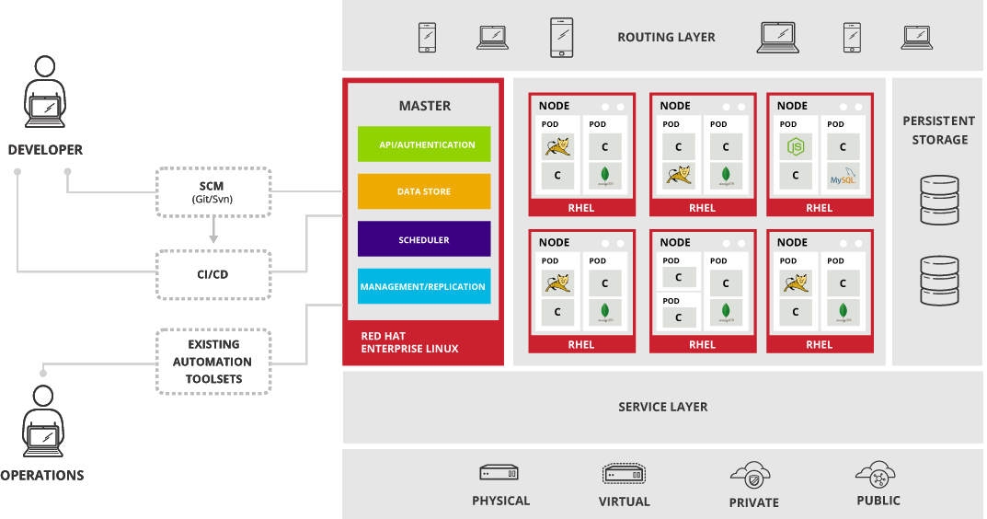
Все не работает само

Slide 7
А есть еще OpenShift Online
OpenShift Container Platform работает на локальном оборудовании заказчика или в сети у сертифицированного облачного провайдера.
OpenShift Online, предлагающий решение в общедоступной облачной службе на основе того же Docker и Kubernetes.

Slide 8
Наличие данной службы позволяет сделать 10 вещей:
01) Вести разработку сразу на кластере, задействуя его мощности;
10) Оптимально регулировать нагрузку на оборудование, подключая/отключая вычислительные мощности в зависимости от текущей нагрузки.
«Здесь инженеры обещали шутку про троичную систему, но она будет в следующем релизе.» (с)

Slide 9
Спасибо за внимание!
Докладчик: Кандаков Александр
Email: kandakov.sasha@gmail.com

